Slide 1
Arbeidssociologie LES 7

Slide 2



Gastles 2: Nicolas Muylle & Joris Wagemakers
Thema: “De Brusselse arbeidsmarkt: kenmerken, beleid, troeven en uitdagingen”
31 maart – 18-20u
MS Teams – Link wordt gestuurd!
.View Brussels
https://www.actiris.brussels/nl/burgers/view-brussels/
2

Slide 3
Arbeidsociologie HOOFDSTUK 7 en 8
Vervolg hoofdstuk 7
Breuklijnen in de (arbeids)sociologie
Kritisch debat met het wetenschappelijke management:
De menselijke natuur
De kracht van formele regels en structuren
Samenvallende belangen of georganiseerd conflict
Twee kerndebatten: vervreemding en (de)kwalificatie
Deel 1 hoofdstuk 8
Inleiding en situering
2 grote tendensen (- en een middenweg):
Neo-Fordisme
Post-Fordisme
Modellen van innovatieve arbeids(her)organisatie
3

Slide 4
Arbeidsociologie HOOFDSTUK 7 en 8
Vandaag:
Vervolg hoofdstuk 7
Twee kerndebatten: vervreemding en (de)kwalificatie
Deel 1 hoofdstuk 8
Inleiding en situering
4

Slide 5
Arbeidsociologie HOOFDSTUK 7
Twee kerndebatten: vervreemding en (de)kwalificatie
5

Slide 6
Vervreemding: Marx (Debat 1)
Marx: Arbeid in de industrieel-kapitalistische samenleving is inherent vervreemdend
Gevolg van de structuur van het industrieel kapitalisme;
Vervreemding bij Marx: 4 gerelateerde dimensies
Vervreemding van het product (product alienation)
Vervreemding van de activiteit (activity alienation)
Vervreemding van zichzelf (species alienation)
Sociale vervreemding (social alienation)
Alleen in niet-kapitalistisch productiemodel kan arbeid een bevredigende ervaring zijn
6

Slide 7
Vervreemding: Seeman
M. Seeman (1959): ‘On the meaning of alienation’:
Marx: Maatschappelijk verschijnsel met politieke gevolgen
Seeman: Individueel kenmerk en dus een analyseobject
Vijf verschillende dimensies: (1) machteloosheid; (2) betekenisloosheid; (3) normloosheid; (4) isolatie; (5) zelfvervreemding
Sociaalpsychologisch kader: onevenwicht tussen verwachtingen en situatie (→ later: werkstressonderzoek)
Mijlenver van Marx’ originele idee
7

Slide 8
Vervreemding: Blauner (1)
Empirisch onderzoek naar vervreemding:
Alienation and Freedom: The Factory Worker and his Industry (1964)
Vervreemding is niet onontkoombaar in industrieel kapitalisme
Zeer ongelijk verdeeld over werknemerspopulatie
DUS: afhankelijk van arbeidsorganisatie
Doel: empirisch in kaart brengen, verklaren, oplossingen aanreiken
Vergelijken 4 sectoren (grafische sector, textiel, automobiel, chemie)
Basisoorzaak: ‘technologie’
Sociologische definitie van technologie: hardware + software
8

Slide 9
Vervreemding: Blauner (2)
Interveniërende variabelen
Arbeidsverdeling
Sociale organisatie productie
Economische structuur
Productietechnologie
Vervreemding: 4 dimensies
Ambachtelijk
Machineproductie
Lopende band
Continue proces
Machteloosheid
Betekenisloosheid
Sociale isolatie
Zelfvervreemding
Onafhankelijke variabele
Afhankelijke variabele
9

Slide 10
Vervreemding: Blauner (3)
Automobiel (lopende band)
Hoog
Machteloosheid Betekenisloosheid Sociale isolatie Zelfvervreemding
Vervreemding
Textielsector
Grafische industrie
Chemie
Laag
Type technologie
A
B
C
D
Complexere machines door werknemer gestuurd
Ambachtelijk handwerk, simpele machines
Gemechaniseerde machines
Geautomatiseerd (computers) Controle- en bewakingswerk
Bron: Edgell, 2006
10

Slide 11
Vervreemding: Blauner (6)
Type technologie | Machte-loosheid | Betekenis-loosheid | Sociale isolatie | Zelfver-vreemding
Ambachtelijk | Laag | Laag | Laag | Laag
Machineproductie | Hoog | Hoog | Laag | Hoog
Lopende band | Hoog | Hoog | Hoog | Hoog
Continue procestechnologie | Laag | Laag | Laag | Laag
Bron: Edgell, 2006
11

Slide 12
Vervreemding: Blauner (7)
Kritieken:
Conceptueel:
Alleen aandacht voor arbeidsorganisatie, niet voor inherente machtsverhoudingen
Technologisch determinisme
Methodologisch:
Gebruik van secundaire data wel betrouwbaar?
Gender: focus op (mannelijke) industrie-arbeid
Verdiensten:
Pionier empirisch onderzoek naar effecten arbeidsorganisatie
Onderscheid objectief ←→ perceptie
Inspiratie reformistische arbeidsherorganisatiescholen
Verbinden van ‘vervreemding’ aan ‘vaardigheden’
12

Slide 13
Dekwalificatie of Rekwalificatie? (Debat 2)
Wat is de verhouding tussen de evolutie van de industrieel-kapitalistische productiewijze en de nood aan vaardigheden?
19de eeuw: duidelijk uitholling ambachtelijke vaardigheden:
Doel: verwerven van controle; vereenvoudigen; efficiëntie → kostprijsreductie
20ste eeuw: discussie historische evolutie nood aan vaardigheden in complex kapitalistisch productieproces:
Pessimisten – dekwalificatie
Optimisten – rekwalificatie
Tussenpositie – polarisering
13

Slide 14
Dekwalificatie
Harry Braverman: de arbeidsprocesbenadering:
Startpositie is kapitalistische arbeidsverhouding:
WN weinig alternatief dan arbeidskracht verkopen
WG moeten arbeidskracht kopen om winst te genereren
= Fundamenteel ongelijke relatie
Marxistische assumptie: arbeidskracht is onpeilbaar intelligent en doelmatig
MAAR: door antagonistische relatie moeilijk om volledige potentieel aan te spreken
WG moeten strategie ontwikkelen → Controle en taaksplitsing
Kernassumptie: Taylorisering heeft dekwalificatieproces op gang gebracht → Arbeid wordt iedere zinvolle inhoud ontnomen
14

Slide 15
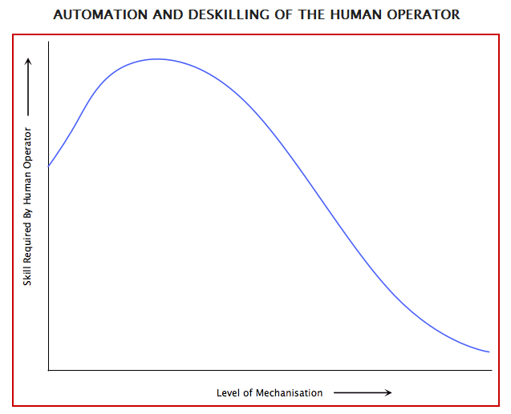
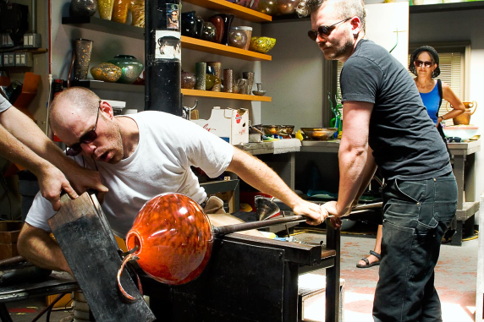
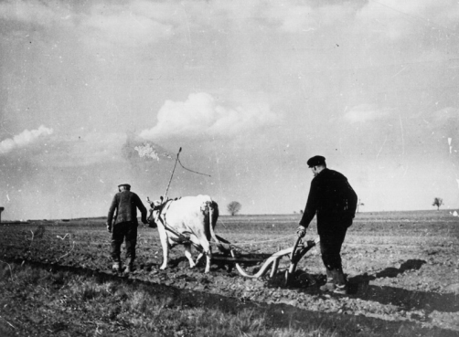
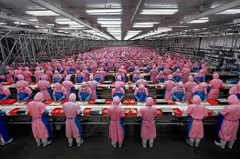
Dekwalificatie
15

Slide 16
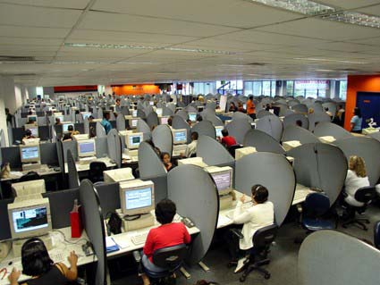
Dekwalificatie
Harry Braverman en de arbeidsprocesbenadering:
Dekwalificatie geldt ook voor niet-manueel werk
Taylorisme wordt toegepast op kantoorwerk
19de-eeuwse bediende was een soort ambachtsman
20ste eeuw: ‘pushing papers’
→ Dekwalificatie, statusverlies, loonverlies
Nieuwe dienstensector (call centres,
order picking, …)
Klassenimplicaties:
Polarisering met WG, proletarisering
Geen mogelijkheid tot verzet
Call centre scene uit “Big Nothing” (2006):
http://youtu.be/hAjzvy94JsM
16

Slide 17
Dekwalificatie
Bestaat er dan geen ‘rekwalificatie’?
Braverman: grotendeels statistische illusie – omwille van 2 trends:
Erosie van beroepentitels;
Eenzelfde functie krijgt een steeds ‘duurdere’ naam
Vb. Magazijnier → Logistics supervisor?
Groeiende verschillen tussen verworven opleidingsniveau en uiteindelijke inhoud van het werk:
Mensen doen vaak werk onder hun vaardighedenniveau
Het probleem van ‘overkwalificatie’
17

Slide 18
Dekwalificatie: Kritieken
Kritieken:
Te rooskleurige opvatting vaardigheden vanuit ambachtsperspectief?
De almacht van managers en machteloosheid van werknemers
Genderblindheid
Onderschatting van het fenomeen van (re)kwalficatie
Verdiensten:
Aangetoond dat organisatie en techniek niet neutraal zijn;
Kreeg weldegelijk empirische steun voor bepaalde beroepengroepen
Levendig debat aangezwengeld → Tot op heden!
18

Slide 19
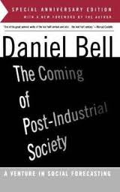
Rekwalificatie
Nieuwe technieken en organisatie leiden tot:
Nieuwe mogelijkheden voor rekwalificatie,
Grotere betrokkenheid van werknemers,
Hogere kwaliteit van de arbeid
Geïnspireerd door Weber: bureaucratisering en rationalisering leiden tot toenemende vraag naar opleiding en vaardigheden
Daniel Bell (1919-2011):
‘The coming of post-industrial society’ (1973)
19

Slide 20
Rekwalificatie
Bell’s rekwalificatie these:
Kenmerken:
Predominant niet-manuele productie, gedomineerd door dienstenarbeid:
Non-profit sector wint aan belang, vooral gezondheidszorg, onderwijs en onderzoek
Theoretische kennis wordt het belangrijkste productiemiddel
Private eigendom als machtsbron verliest terrein
Bijkomende dimensie aan stratificatiestructuur: wetenschappelijke en technische klasse
Centrale figuur ‘de professional’ (←→ de kapitalist)
Postindustriële samenleving: veranderingen in economie, beroepenstructuur, wetenschap en technologie
Belang van gemeenschap boven economie
VS zal als eerste natie de evolutie doormaken in de jaren 1970
20

Slide 21
Rekwalificatie
Bell’s rekwalificatie these:
Gevolgen voor arbeid(sorganisatie):
Communicatie tussen werknemers wordt belangrijker dan interactie werknemer-machine
Afname hiërarchische arbeidsorganisatie ten voordele van participatie door werknemers
Grote organisatiestructuren ingeruild voor kleinere organisatie eenheden
Kortom:
Hersenen ipv spierkracht
Democratie ipv despotisme
Autonome kleinere subeenheden ipv grootschalige bureaucratie
Diensteneconomie ipv industriële productie
Ook wel: ‘informatiesamenleving’
21

Slide 22
Rekwalificatie: evaluatie
Trend naar diensteneconomie staat buiten kijf,
MAAR aantal problemen met Bell’s interpretatie:
Idealisering van dienstverlenende arbeid:
Meest voordelige vormen te veel als standaard gezien;
Onderschatting van toename van routinisering in dienstverlenend werk
Niet immuun voor marktlogica: waar opportuun routinisering, rationalisering, automatisering
Naïef over sociologische betekenis professional:
Professionelen niet immuun voor dekwalificatie-logica
Expansie hoger onderwijs en overkwalificatie en erosie beroepentitels
Genderblindheid:
Wat met laaggeschoolde (vrouwelijke) dienstenarbeid?
Geen analyse van typisch vrouwelijke professionele arbeid
VRAAG:
Hoe kan er in dezelfde samenleving en tegelijkertijd zowel sprake van de- als re-kwalficatie zijn
22

Slide 23
Polarisering
Arbeidsmarkt is verre van homogeen
Negatie daarvan maakte zowel de- als re-kwalificatie these vatbaar voor heel wat kritiek:
Tussenpositie: dubbele trend
Kapitalistisch accumulatiemodel zoekt meest geschikte manier om productie te organiseren afhankelijk van de context
→ ‘Flexibele accumulatie’ (Vallas, 1999)
Kan leiden tot de- of re- kwalificatie
Re = Nieuwe beroepen, technieken, technologie zorgt voor upskilling
De = Technologie, organisatie-innovatie, … zorgen voor (verdere) de-skilling van bestaande functies
23

Slide 24
Polarisering
Dubbele trend en ‘polarisering’:
VS – Robert Reich (°1946):
The work of nations: perparing ourselves for 21st century capitalism (1991):
Groeiende minderheid van “informatiewerknemers”
Groeiende meerderheid van routinematige dienstverlenende werknemers
Krimpende tussengroep
Toenemende empirische evidentie:
o.a. Hurley et al (2015). Upgrading or polarisation? Long-term and global shifts in the employment structure: European Jobs Monitor 2015. EUROFOUND
Digitalisering en polarisering, OESO-informatiefiche: https://www.oecd.org/going-digital/topics/labour-markets/
Algemene evaluatie:
Meer upskilling dan deskilling → netto-resultaat is polarisatie
Toenemende flexibiliteit voor iedereen
Althans in formele arbeidsmarkt van ‘kernlanden’
←→ Informele circuit, (schijn)zelfstandigen, mondiale arbeidsdeling
24

Slide 25
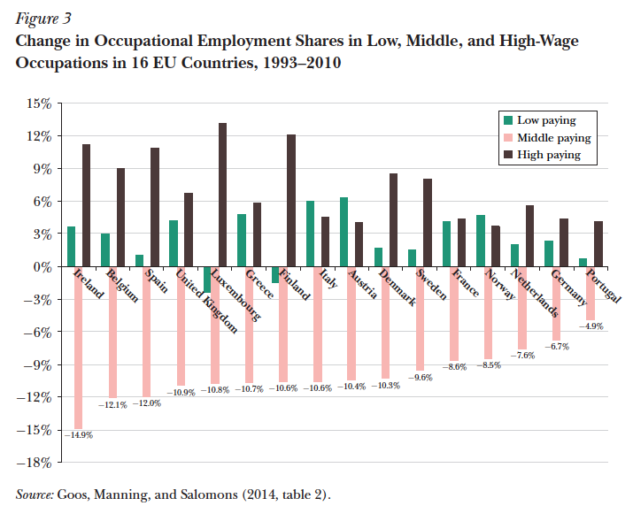
Polarisering
Overgenomen uit: Autor, D. H. (2015). Why Are There Still So Many Jobs? The History and Future of Workplace Automation. Journal of Economic Perspectives, 29(3), 3–30. https://doi.org/10.1257/jep.29.3.3
25
25

Slide 26
Sociologie van arbeid en arbeidsverhoudingen H8
De arbeidsorganisatie: Hedendaagse arbeidsorganisatiemodellen
Inleiding en situering
2 grote tendensen (- en een middenweg):
Neo-Fordisme
Post-Fordisme
Modellen van innovatieve arbeids(her)organisatie
26

Slide 27
Inleiding en situering
27

Slide 28
Uitgangspunt
Crisis van de Fordistische regulatiewijze (zie H5):
Vraagzijde: verzadiging in de vraag naar massaproducten
Tertiarisering van de economie
Diversifiëring van het werknemerskorps
Verandering in sociaaleconomisch beleid
MAAR Vooral: limieten van de grootschalige massaproductie:
Rigide massaproductie
Grenzen bureaucratische organisatiewijze
steeds moeilijkere efficiëntiewinst
Werknemersontevredenheid → kost sociale vrede
Nadelige gevolgen werknemers
Vervreemding
Dekwalificatie
28

Slide 29






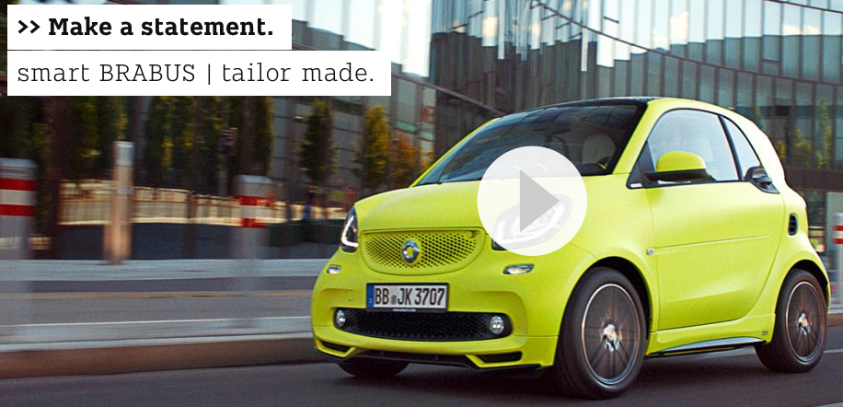


https://youtu.be/Me-mCF0Z8VM
29

Slide 30
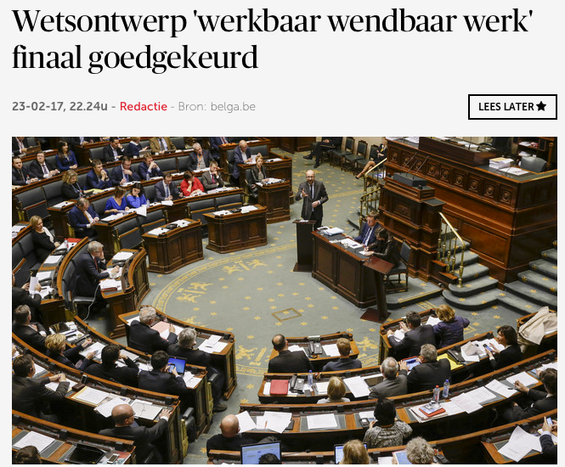


http://www.werk.belgie.be/defaultNews.aspx?id=45797
30

Slide 31
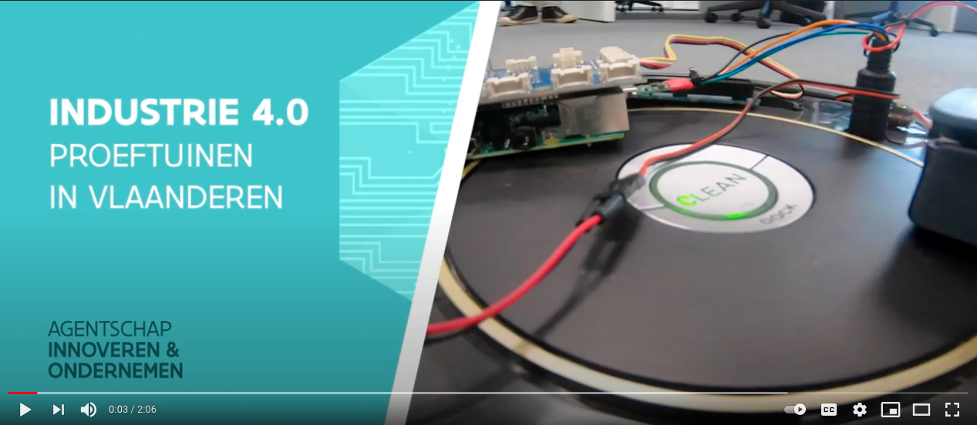
https://youtu.be/1UIwqXk2MOM
31

Slide 32
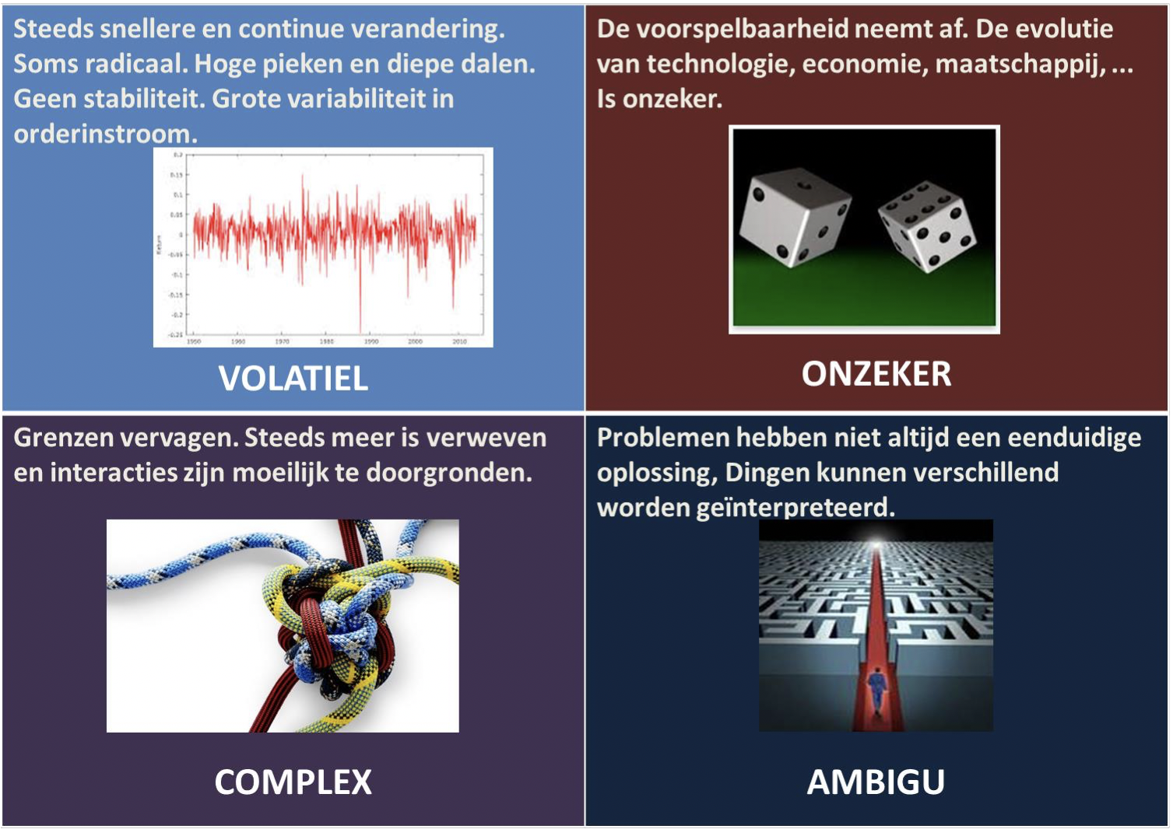
Een nieuwe organisatiecontext?
https://youtu.be/MqQh9t-VLIY
Bron: E. Hendrickx, 2021
32

Slide 33
Een nieuwe organisatiecontext?
Kenmerken | Stabiel proces (Taylor/Ford) | Dynamisch proces (VUCA)
Proces | Gedetailleerd bekend en in detail planbaar Opeenvolgend Repeterend (herhaalarbeid) Zichtbaar verloop Homogene stromen (grote batches / series) | Op hoofdlijnen bekend en globaal planbaar Iteratief Vaak projectmatig Onzichtbaar verloop Heterogene stromen
Taakinhoud | Vooraf per stap bekend Sturen, regelen en vooral uitvoeren | Vooraf niet per stap bekend Probleem oplossingscycli
Voorschriften | Veel procedures: sturing op ‘werkinstructie’ | Weinig procedures: sturing op princpes
Resultaat | Tastbaar of herkenbare dienst Klant staat los van het proces (geen maatwerk) | Vaak niet tastbaar: informatie Klant is onderdeel van het proces
Samenwerking-srelaties | Vastgelegd in ‘werkinstructies’ Stabiele werkverbanden | Onvoorspelbaar Wisselende werkverbanden
Kennis | Routine: herhaling van simpele of complexe handelingen (geoefend, kortgeschoold werk) Algemene kennis | Non-routine: nieuwe kennis is nodig Uniek specialisme Unieke combinatie van specialismen
Coördinatie | Lage behoefte en ‘off-line’ d.m.v. procedures, regels, planning (bureaucratie) Gepland en structureel | Hoge behoefte en ‘on-line’ Gepland op hoofdlijnen en ‘ad hoc’ als onderdeel van het werk
Bron: E. Hendrickx, 2021 op basis van: Metsemakers, M., van Amelsvoort, P., & van Jaarsveld, J. (2002).
33

Slide 34
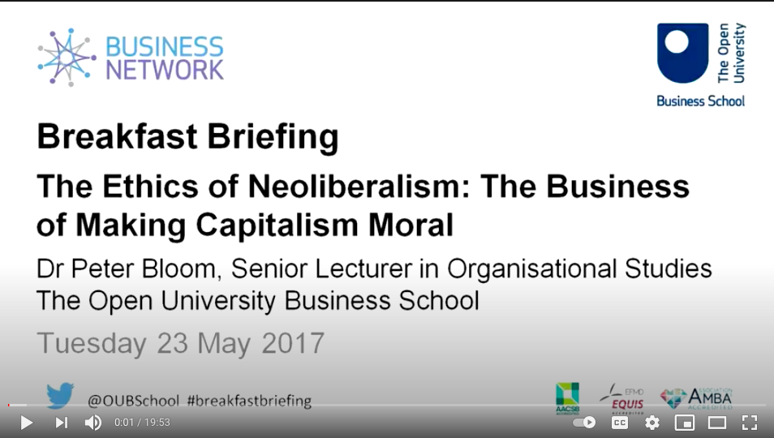

Kritische noot: deel van het neoliberale narratief?
https://youtu.be/UkA6p3m2jt4
http://business-school.open.ac.uk/news/ethics-neoliberalism-business-making-capitalism-moral
Zie ook: Park, J. S.-Y. (2018). Mediatizing neoliberalism: the discursive construction of education’s ‘future.’ Language and Intercultural Communication, 18(5), 478–489. https://doi.org/10.1080/14708477.2018.1501843
34

Slide 35
Nieuwe arbeidsorganisatiemodellen
Afzetmarkten
Van massaproductie naar “Mass Customization“ (VUCA)
Afscheid Taylor/Ford regime?
Arbeidsmarkt
Stijging werkzaamheidsgraad, feminisering, stijgende scholarisatiegraad, stijging eindeloopbaan(uitstap), verkleuring ...
Neo-Fordisme
Post-Fordisme
IAO-modellen
Technolgiemarkt (Industry 4.0)
ICT, robotisering … als substitutie (?) voor arbeid
Sociaal-organisatorische innovatie
Nieuwe groeilanden
Concurrentie met goedkopere loonkosten, beperktere institutionele regels (milieu, arbeid …) etc.
Verder automatiseren
Verder internationaliseren
Reorganiseren arbeids-organisatieregime
35

Slide 36
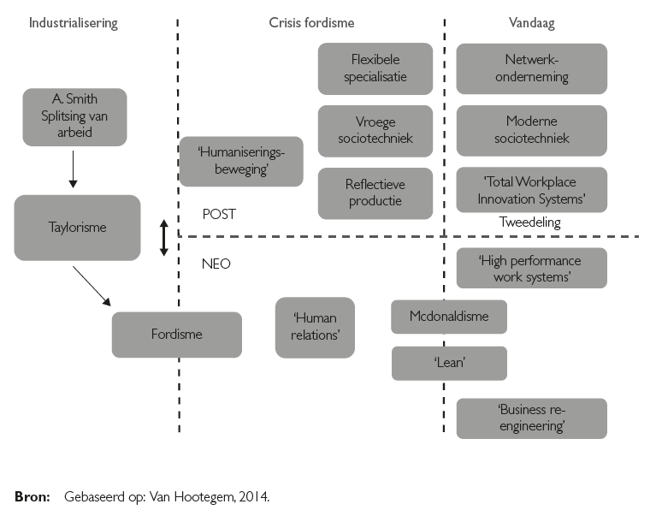
Historisch overzicht arbeidsorganisatieparadigma’s
36

Slide 37
Nieuwe arbeidsorganisatiemodellen
Schematisch overzicht gehanteerd in het handboek:
Neo-Fordistische arbeidsorganisatie:
Lean production: Toyota production system
Flexibel wetenschappelijk management in de dienstensector: McDonaldism
Post-Fordistische arbeidsorganisatie:
Flexibele specialisatie
De netwerkonderneming
Modellen van innovatieve arbeidsorganisatie:
Reflectieve productie: VOLVO-model
De sociotechnische school
Totale werkplaatsinnovatie
OPGELET: ‘Ideaaltypes’
37

